Slide 1


Operating Systems
-Windows Tools & Performance
NHN NEXT

Slide 2
Agenda
퀴즈 리뷰
Windows tools & performance
프로젝트( shell ) 기반 구축

Slide 3
학습 목표
작업 관리자를 사용하여 프로세스의 상세정보를 확인할 수 있다.
Process Explorer를 사용하여 OS 내부에서 처리하는 프로세스의 상세 정보를 트래킹할 수 있다.
성능 모니터와 리소스 모니터를 사용하여 특정 프로그램의 성능 저하 요인이 되는 리소스를 분석할 수 있다.

Slide 4
퀴즈 리뷰
응시자 전원 예습을 잘한 것으로 보임
평균 46.3 (50점 만점)
의의로 프로세스 context 개념에서 혼동

Slide 5
Windows Tools & Performance

Slide 6
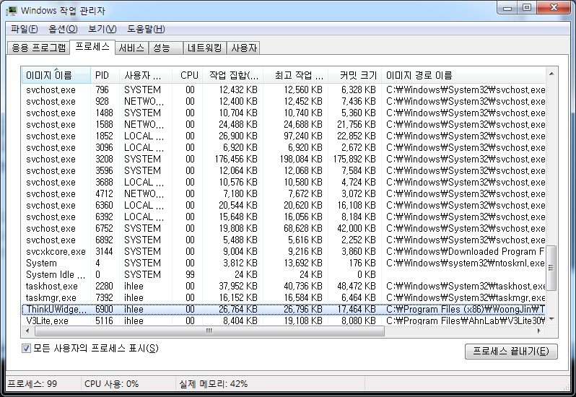
작업 관리자 (Windows Task Manager)
명령창에서 실행: tasklist.exe
핫키: CTRL-SHIFT-ESC

Slide 7
작업 관리자 (계속)
운영체제 수업 끝날때는 거의 모두 알아야 함
화면 커스터마이징
메뉴에서 [보기]-[열 선택]
지금은 개념 정도만 간단히 알아도 됨
참고 http://windows.microsoft.com/en-us/windows-vista/What-do-the-Task-Manager-memory-columns-mean

Slide 8
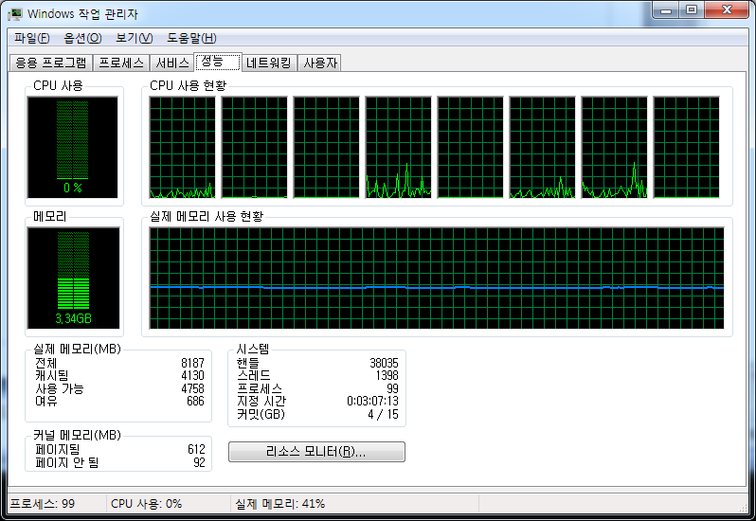
작업 관리자(계속)
간단한 시스템 성능 확인

Slide 9
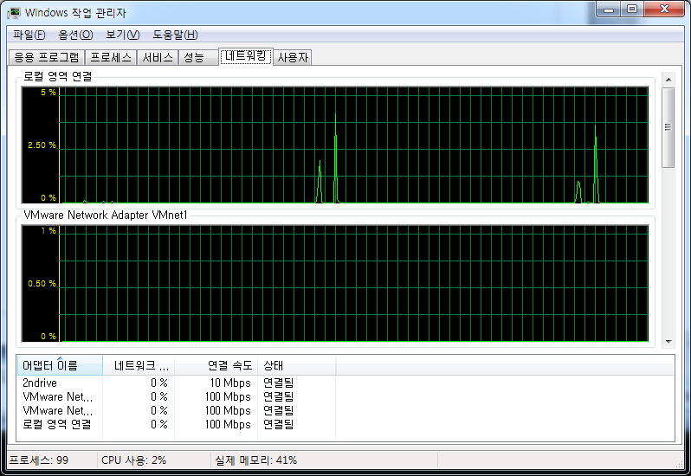
작업 관리자(계속)
네트워크 트래픽 상태 확인

Slide 10
Process Explorer
작업 관리자보다 세분화된 정보 조회 도구
현업에서 꽤 사용
http://technet.microsoft.com/en-us/sysinternals/bb896653.aspx
다운로드 (네이버나 다음 등) 후 설치없이 실행
좀 더 상세하게 볼 수 있는 시스템 정보 (CTRL-I)
(예) GPU 사용 정보

Slide 11
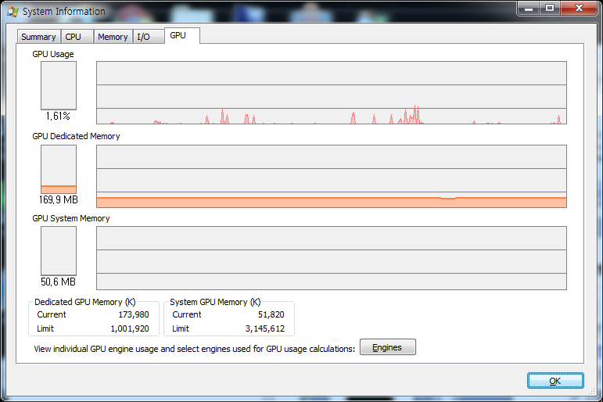
Process Explorer

Slide 12
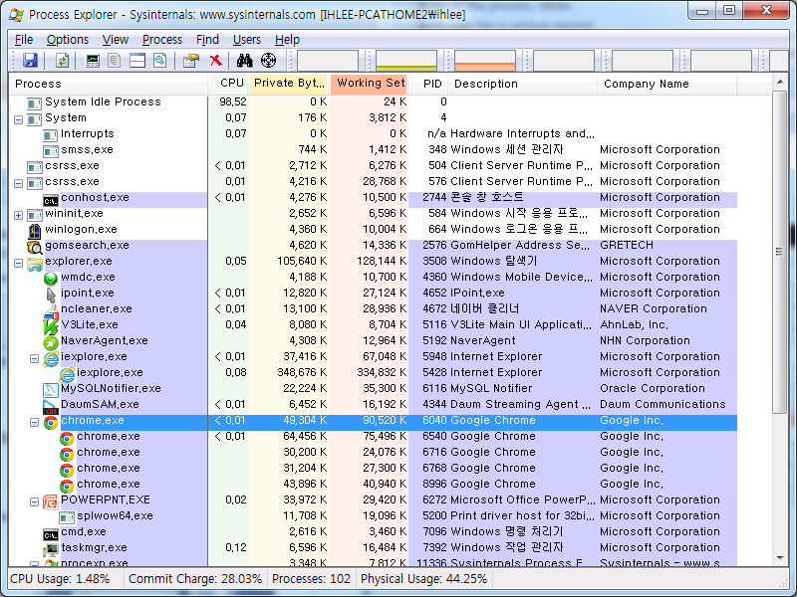
Process Explorer

Slide 13
Process Explorer
Process Control
Kill, Suspend, Resume, Priority, Affinity…
View Handle (CTRL-H)
이 프로세스가 잡고 있는 handle 리스트
Handle: 커널 오브젝트를 지시하는 포인터 (교재 169p 참고)
View DLLs (CTRL-D)
이 프로세스가 사용하고 있는 DLL
DLL: 동적 연결 라이브러리 (교재 730p 참고)
특정 DLL을 사용하는 프로세스 찾기 (CTRL-F)
이 기능은 많이 씀
(예) 어떤 DLL 지우고 싶은데, 도대체 어떤 프로세스가 사용하고 있는지

Slide 14
System Performance Evaluation

Slide 15
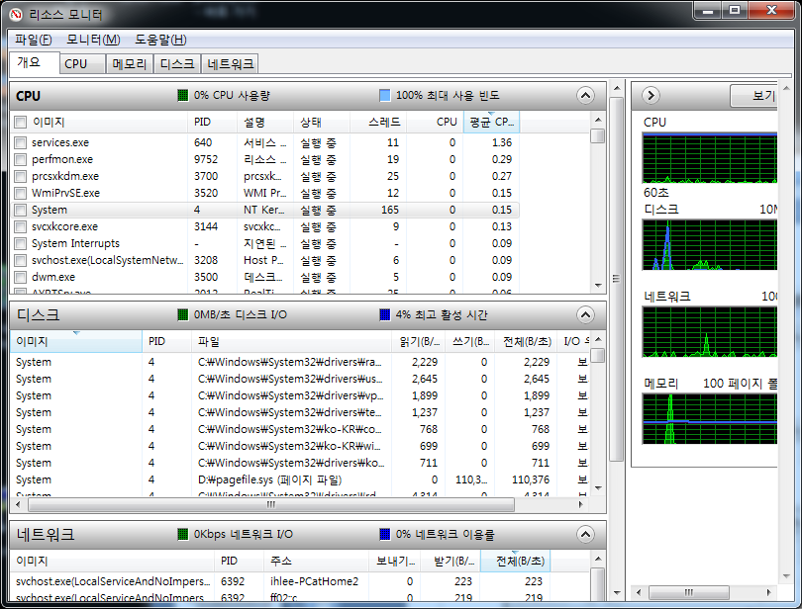
리소스 모니터
Notes:
시스템의 자원을 어떻게 쓰고 있는지 확인 가능한 툴 (Perfmon /res)
- CPU: 프로세스 선택 → 연결된 서비스 및 핸들
- 메모리: 사용/수정(modified: 오랫동안 안써서 반납해버린 데이터)/대기/여유
- 디스크: 디스크 활동, 저장소
네트워크: 네트워크 활동, TCP 연결, 수신대기 포트(listen)
-> 서버 성능 테스트 할 때 많이 간단하게 참고하기 좋은 툴

Slide 16
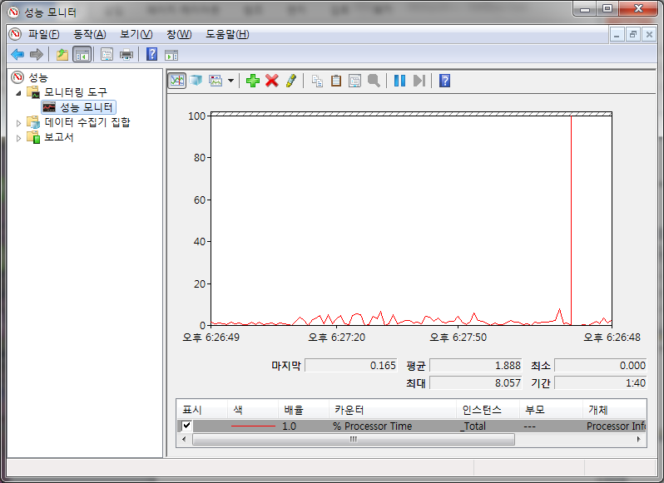
성능 모니터 (perfmon)
성능 측정을 위한 도구로 세부 내용 측정이 가능함
게임 업계에서 최적화(performance tuning)을 위해 자주 씀

Slide 17
성능 모니터 실습
뭔가 일을 하는 프로그램(hellobusy) 만들기
while (1) { printf(“hello world\n”) ; }
성능 모니터 실행
모니터링 도구> 새로 만들기> 데이터 수집기 집합> testhello …
데이터 수집기 집합
사용자 정의> 시스템 모니터 로그> 각종 항목 추가> 확인
앞에서 만든 프로그램 실행 후, 데이터 수집기 집합 시작
성능 측정 그만하고자 할 때, 데이터 수집기 집합 중지
보고서
성능 측정 내용 확인

Slide 18
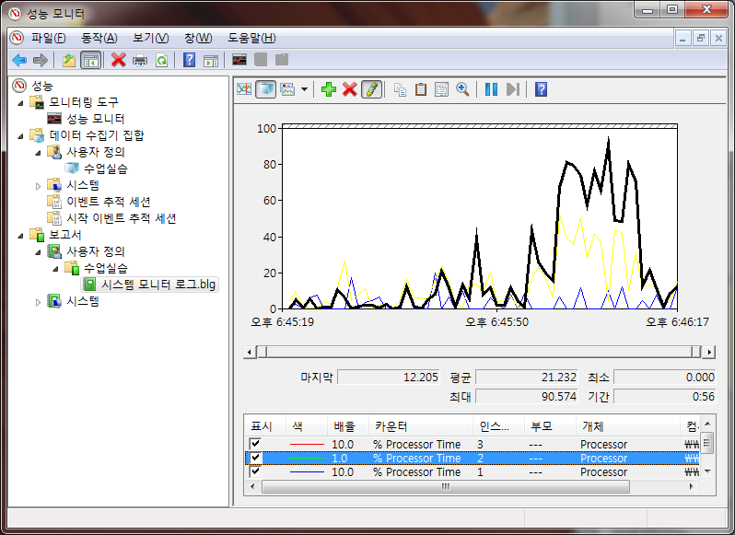

Slide 19
성능 모니터 실습
서버의 성능 분석
데이터 수집기 집합> 시스템> System Performance 시작
일정 시간 후(1분 등) 중지
보고서> 시스템> System Performance> ‘새로 생긴 보고서’ 클릭 후 내용 조회/분석

Slide 20
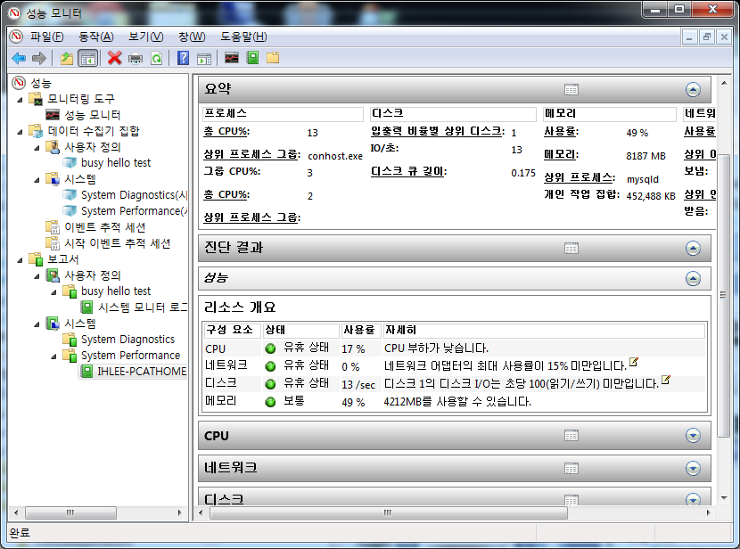

Slide 21
Shell 프로젝트 기반 구축

Slide 22
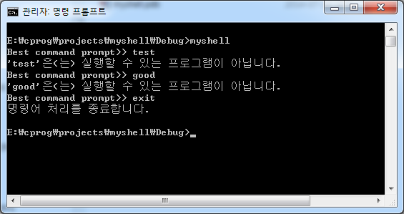
myShell 프로젝트 실습
교재(윈도우 시스템 프로그래밍) p.97~101 참조
myShell 프로젝트(명령 프롬프트)의 기본 골격 만들기 따라해보기

Slide 23
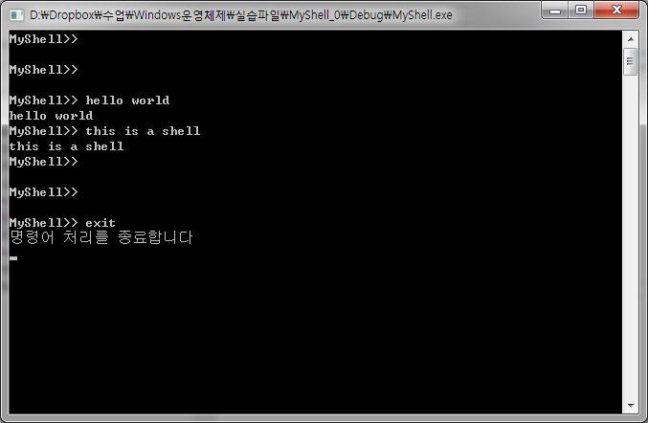
myShell 프로젝트 변경해보기
[Enter] 치면 다음 행으로 넘어가기
어떤 문장을 치면 그대로 아래에 출력
“exit”를 입력하면 myShell 종료

Slide 24
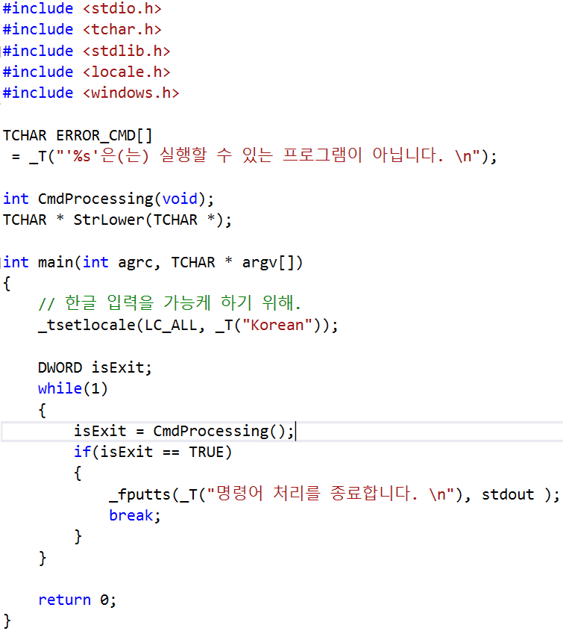

참고 소스 코드

Slide 25
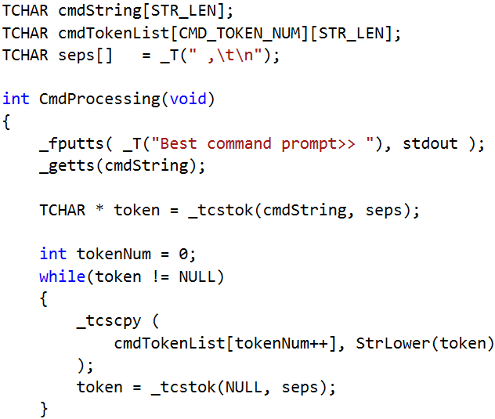
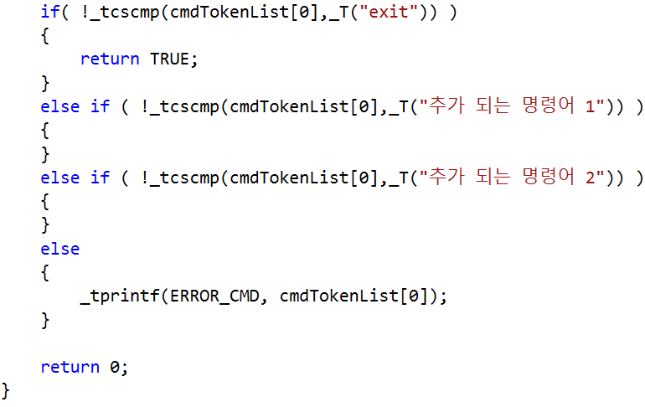

Slide 26
마무리
과제
(예습)
6장 예습
예습 질문 등록: 7.28(월) 밤 12시까지
(실습 과제)
myShell 프로젝트 기본틀 + 변경해보기
+ 현재 디렉토리 출력(pwd 입력시)
7.28(월) 밤 12시까지
질의 응답

